Slide 1
Ekoturizm Uygulamaları ve Proje Tasarımı 13. HAFTA
Doç. Dr. Melek ÖZPİÇAK

Slide 2


EKOTURİZM ALANLARINA ÖRNEKLER

Slide 3
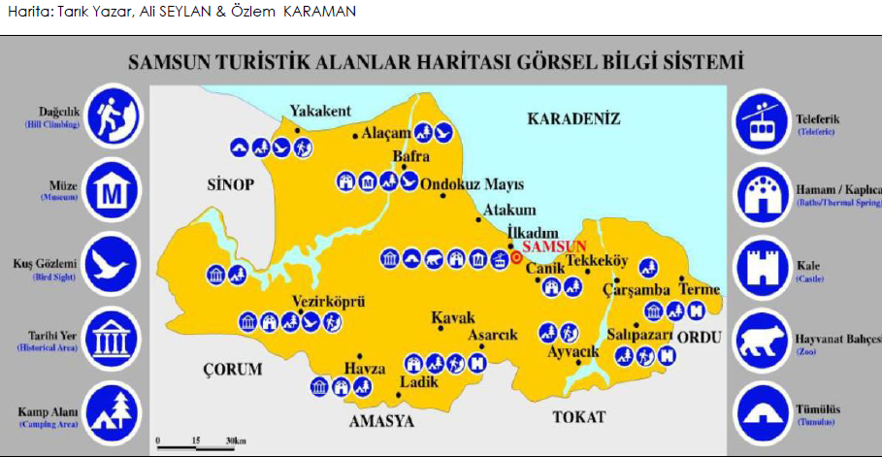
SAMSUN

Slide 4
Samsun’da 1 tabiatı koruma alanı, 5 tabiat parkı, 3 sulak alan olmak üzere toplamda 9 adet sürdürülebilir eko turizm alanı bulunuyor.

Slide 5
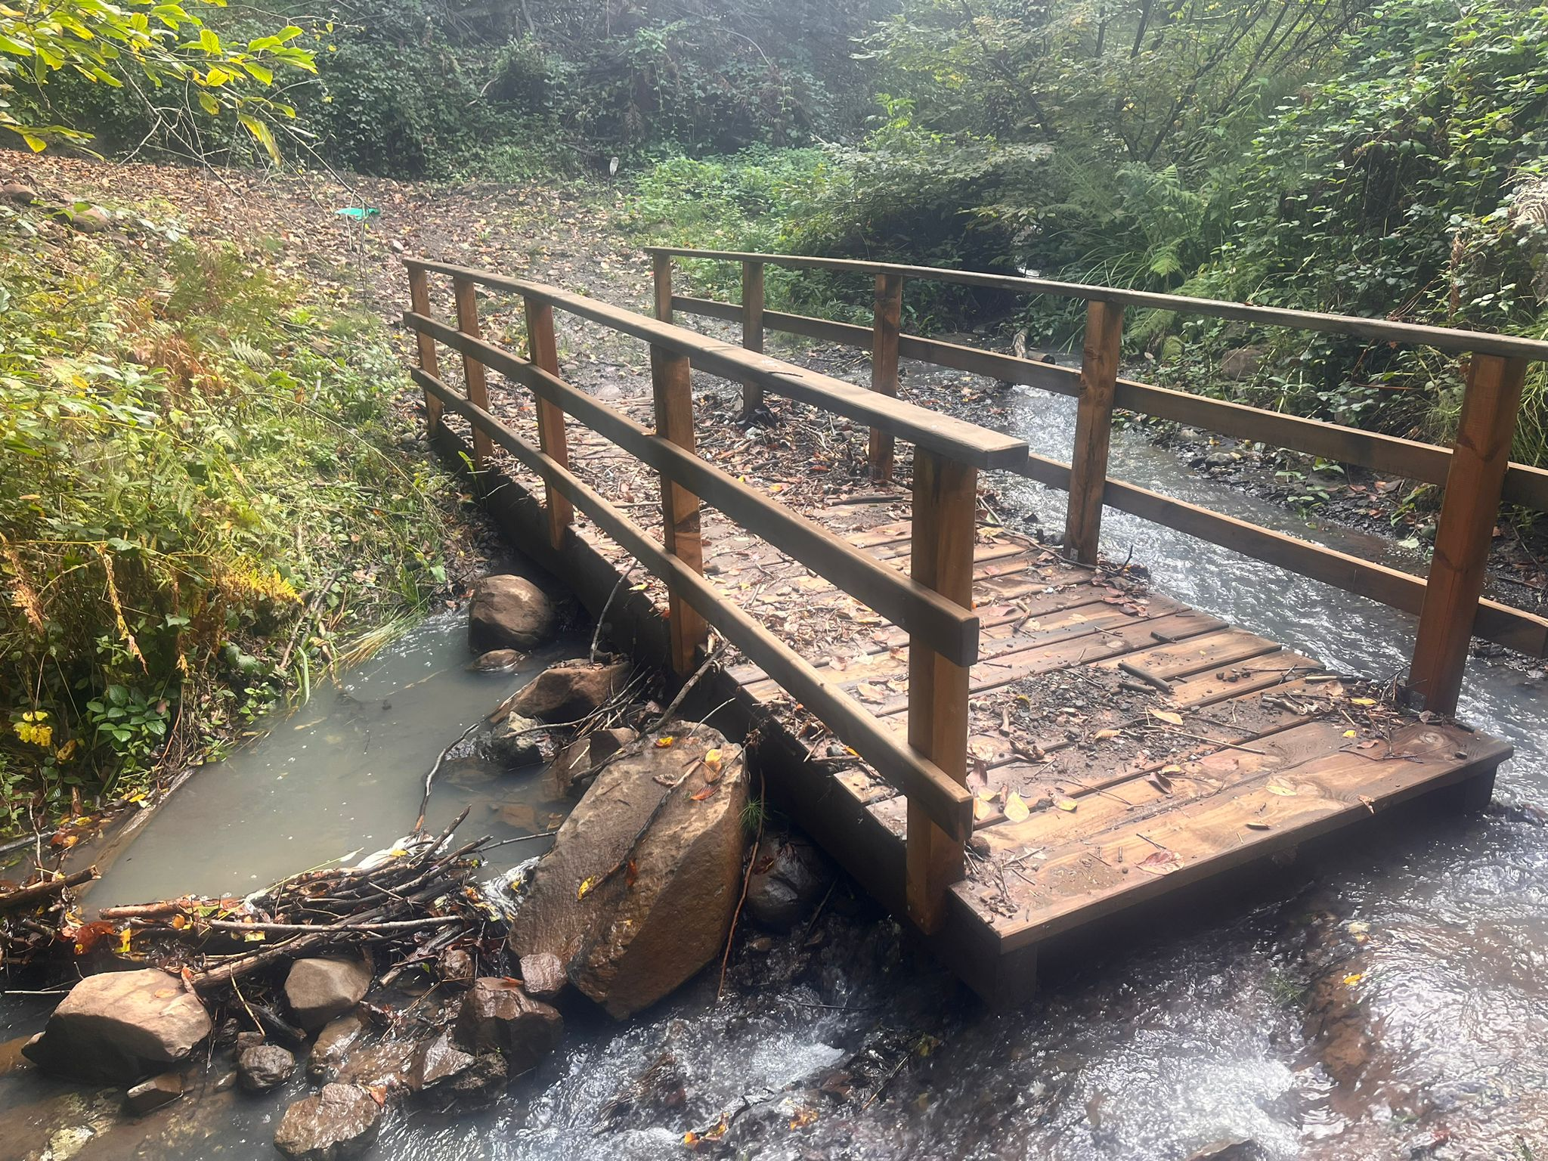
CANİK EKOTURİZM ALANI

Slide 6
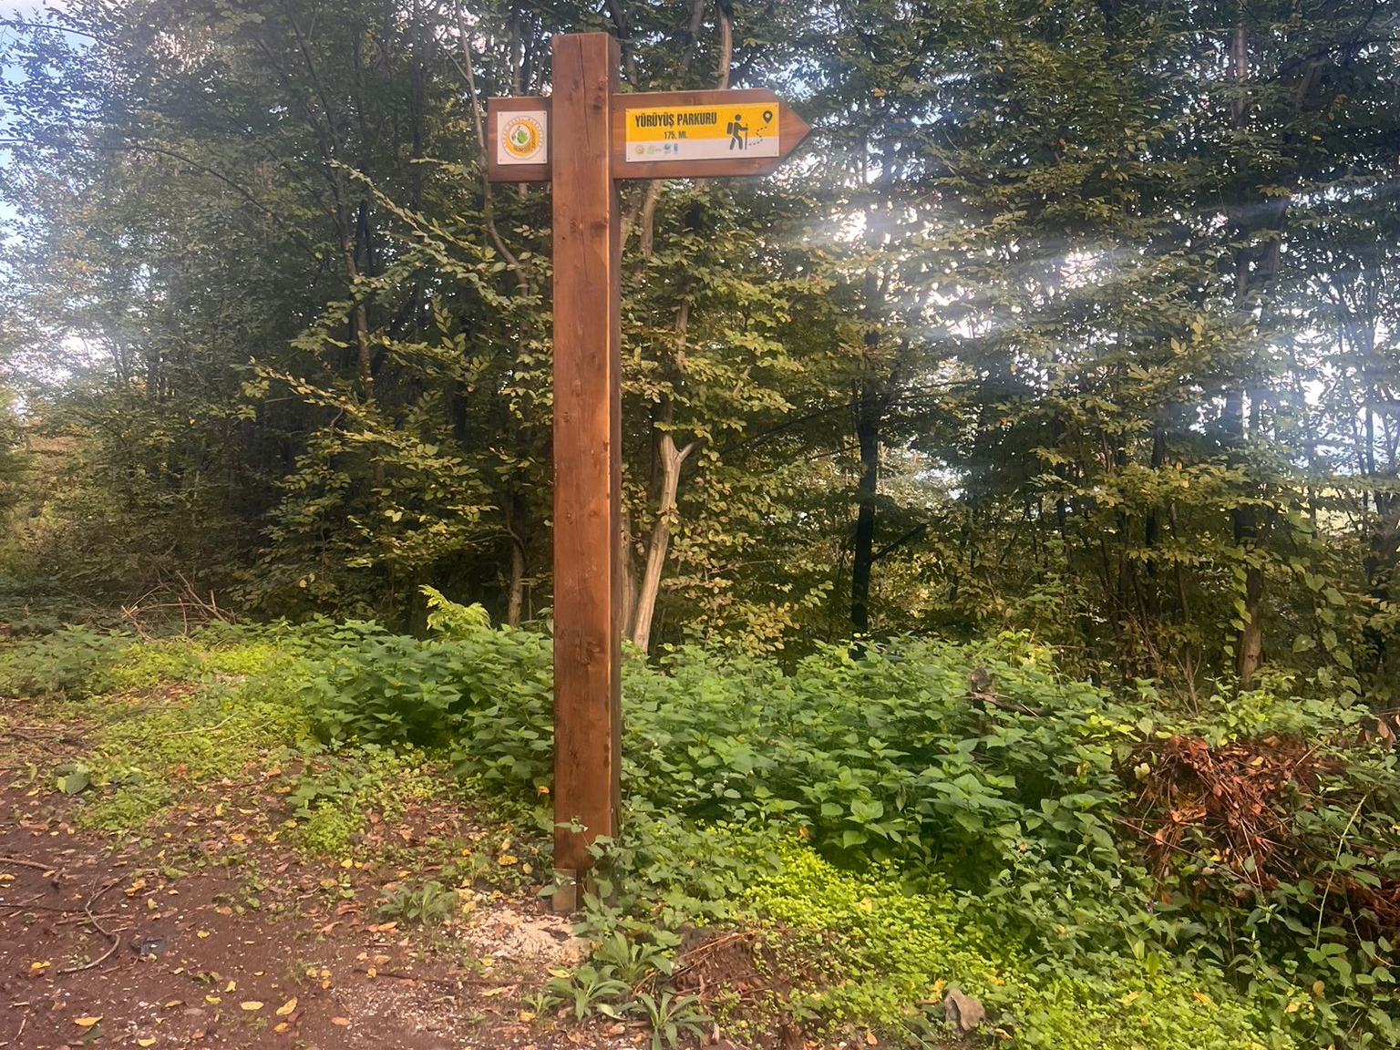

Slide 7
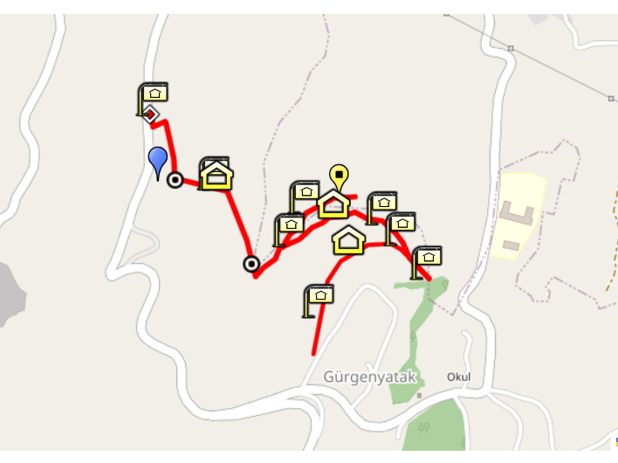

Slide 8
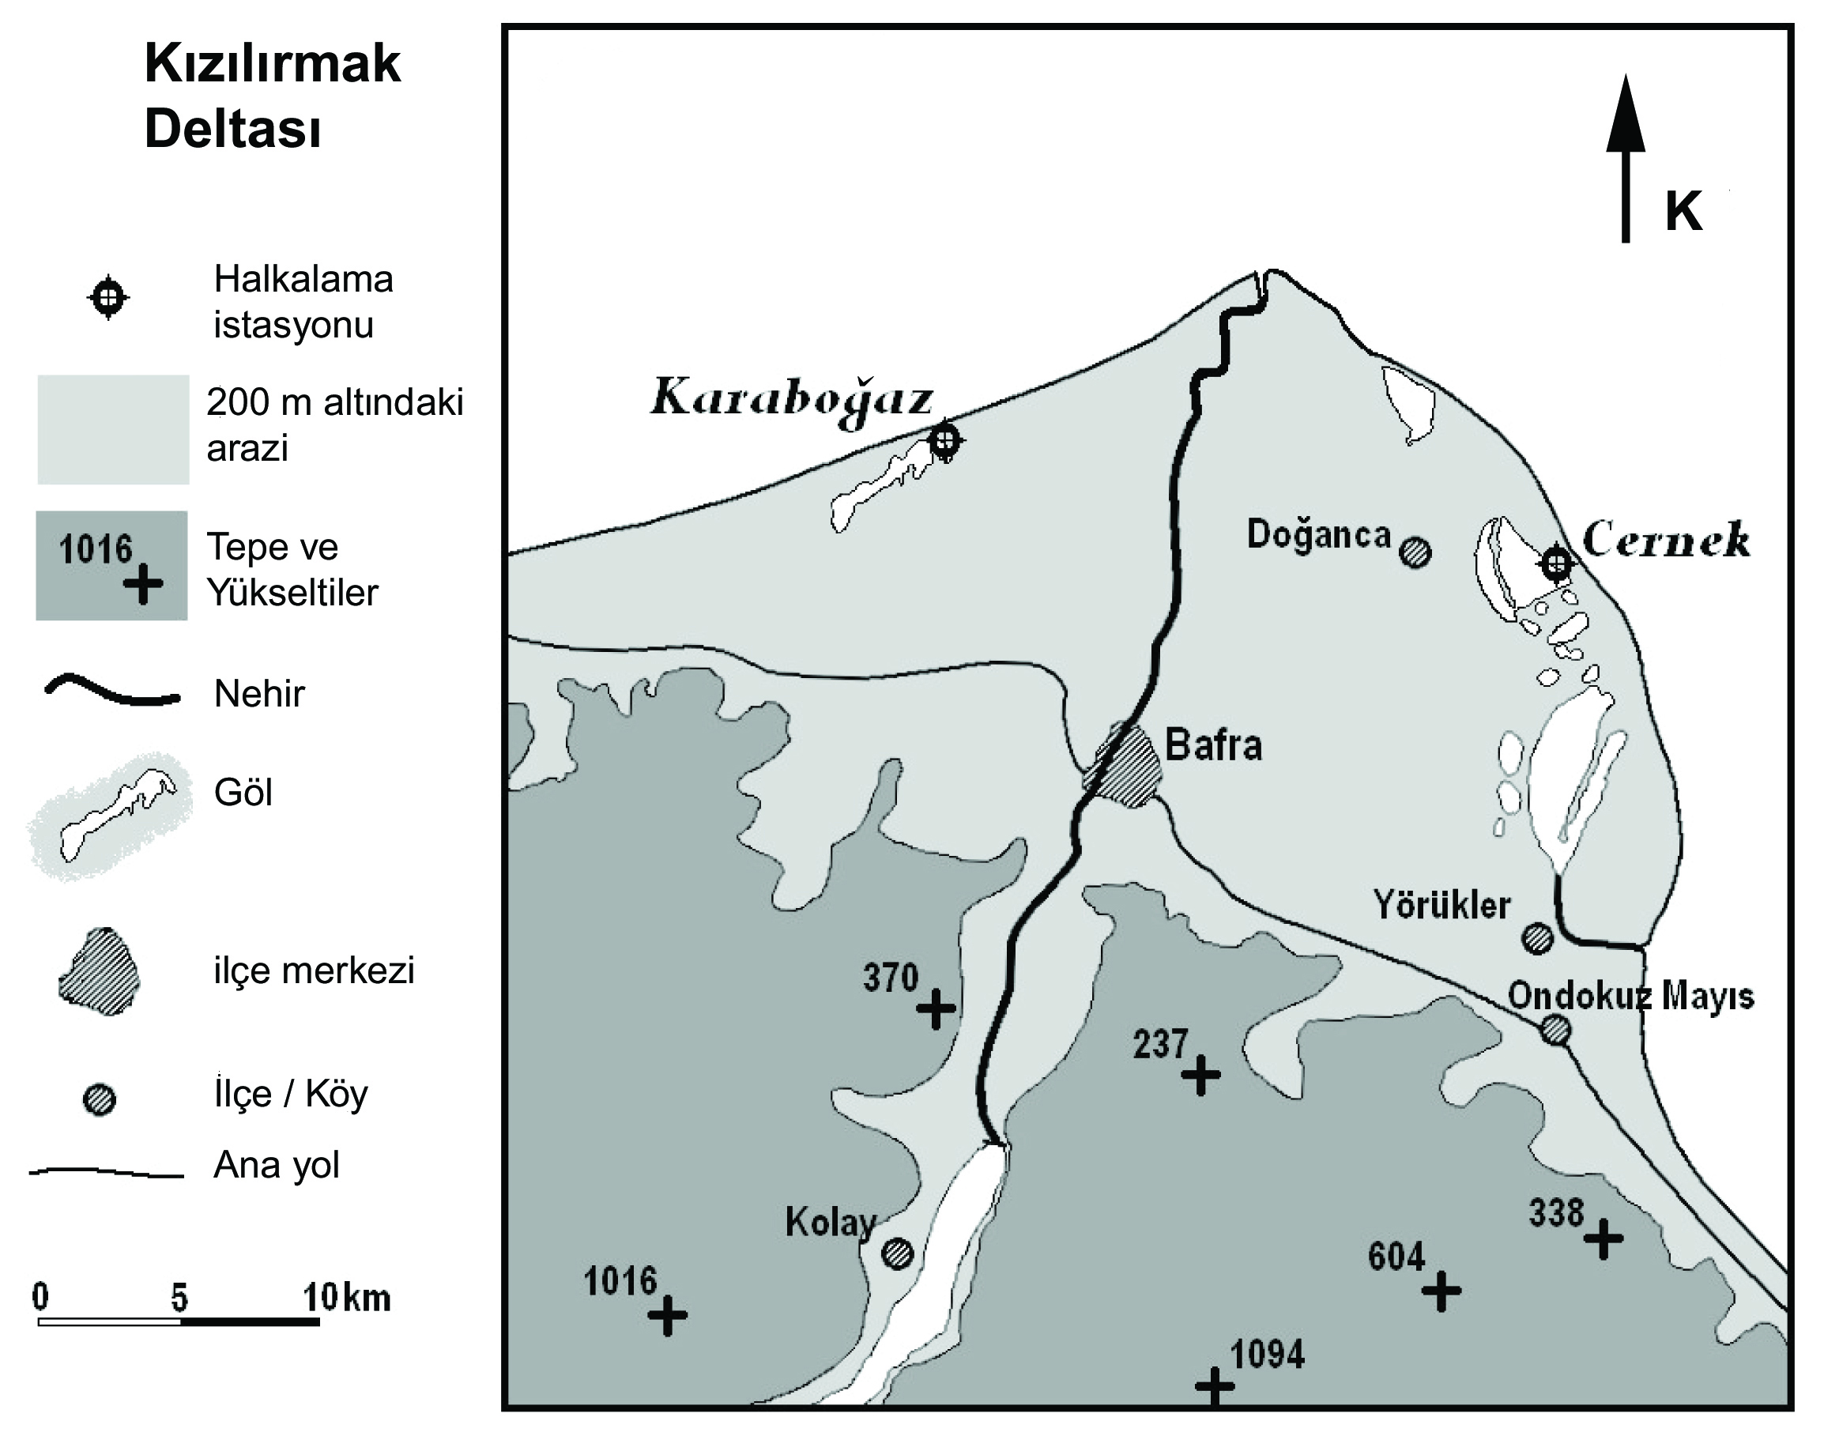
KIZILIRMAK DELTASI

Slide 9

Kızılırmak ve Yeşilırmak deltası, tarihi dönemde denizin 3–4 m. çekilmesi ve binlerce yıl içinde kızılırmak ve yeşilırmak’ın anadolu’dan sürükleyip getirdiği alüvyonların yığılmasıyla oluşmuşlardır (yılmaz, 2005). delta ve kıyı oluşumuna sebep olan tabii şartlar, aynı zamanda irili ufaklı pek çok gölün de meydana gelmesini sağlamıştır (anonim, 2004).

Slide 10
UNESCO Dünya Miras Geçici Listesi

Slide 11
Delta ovası, denizden güneye doğru basamaklar halinde yükselmektedir. Deltanın gerisinde, Kızılırmak nehrinin her iki kenarında yay şeklinde uzanan ve yükseklikleri 600 – 800 metreye varan Kuzey Anadolu dağlarının ilk sırasını oluşturan platolar, daha geride ise 1000 – 1500 metre yüksekliğindeki dağlar yer almaktadır (Samsun İl Çevre Raporu, 2014).

Slide 12
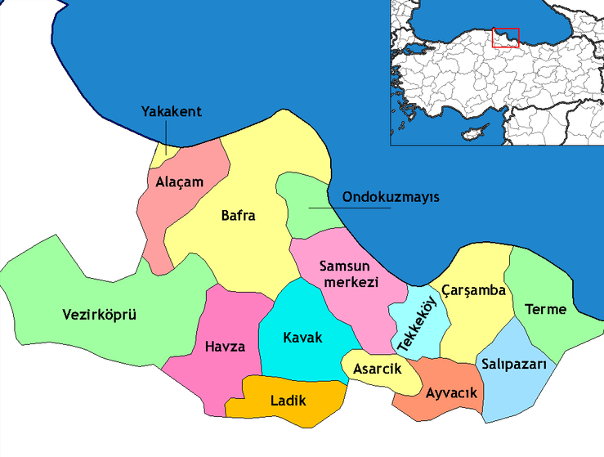

Slide 13
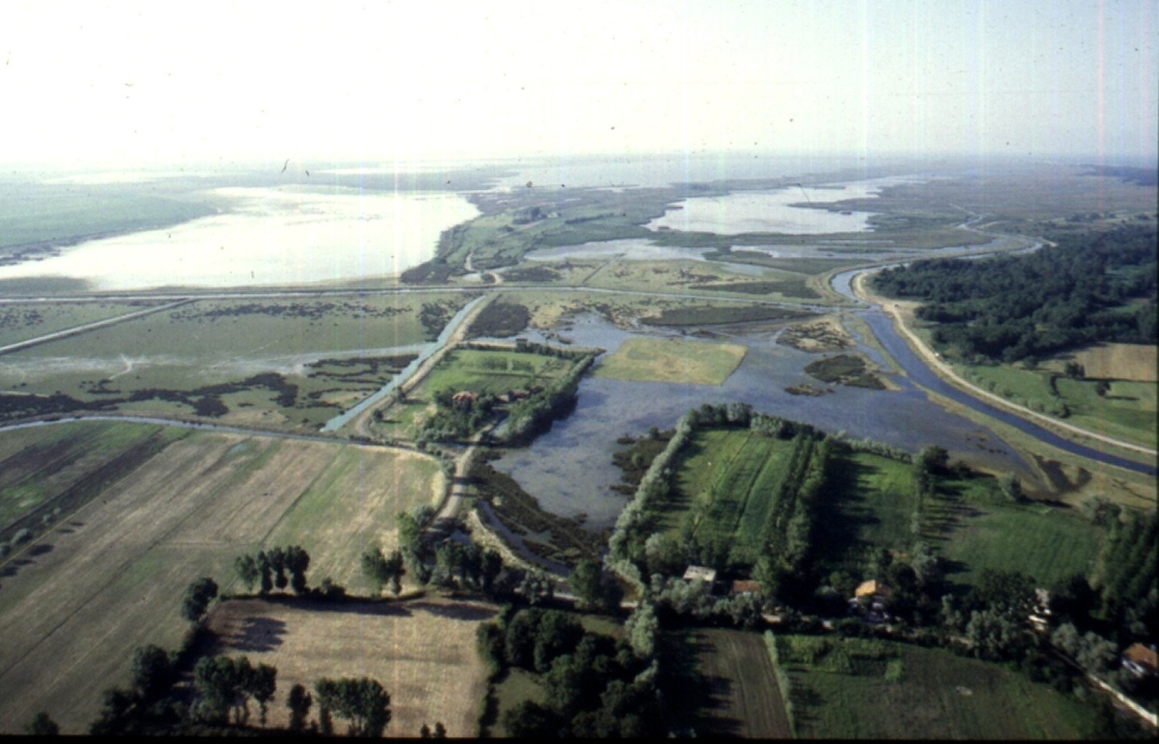
Deltanın Alanı: 56.000 ha
Sulak Alanlar: 16.110 ha

Slide 14
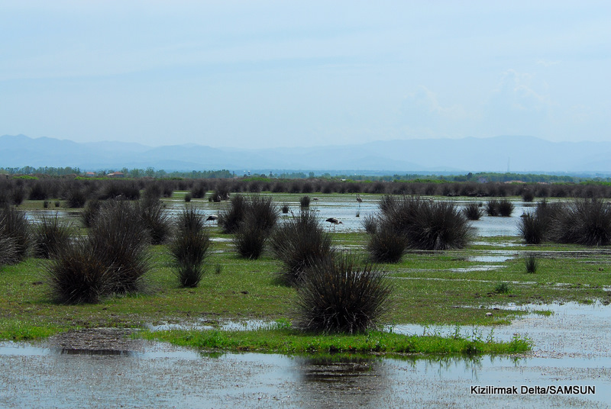
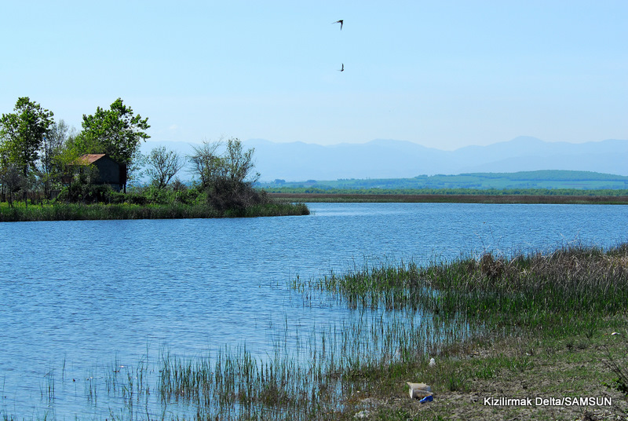
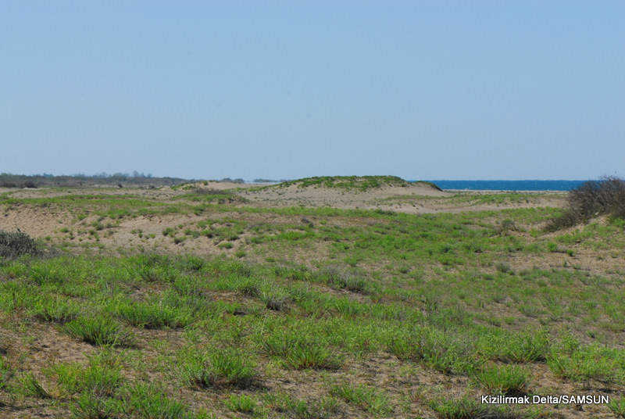
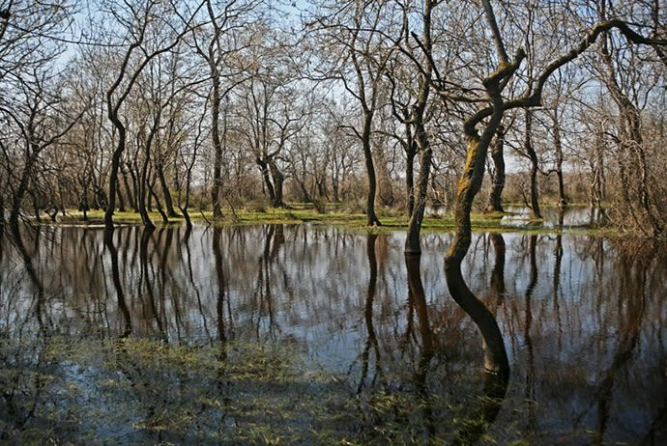
Habitat tipleri

Slide 15

Kızılırmak Deltası’ndaki doğal yaşam alanları
Habitat Tipi | Yüzölçümü (ha) | Yüzde (%)
Akarsu | 511 | 0,92
Acı göl aynası | 1881 | 3,39
Tatlı göl aynası | 171 | 0,31
Tuzcul bataklıklar | 6721 | 12,13
Sazlık alanlar | 727 | 1,31
Islak çayır –meralar | 924 | 1,67
Karışık geniş yapraklı subasar orman | 2100 | 3,79
Karışık geniş yapraklı orman | 1097 | 1,98
İç kumul otsu bitki toplulukları | 121 | 0,22
Kıyı kumulları | 654 | 1,18
Kumul çalı toplulukları | 1947 | 3,51
Tarım alanları | 37663 | 67,95
Yerleşim yerleri | 911 | 1,64
Toplam | 55428 | 100

Slide 16
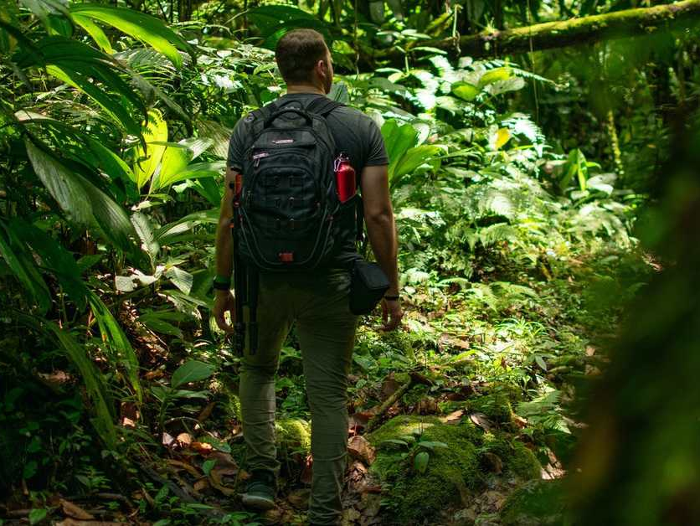
Hızla büyüyen turizm faaliyetleri ekolojik çevreye olan baskıları artırmakta ve özellikle doğal alanları olumsuz etkilemektedir (Üzülmez vd., 2023).
Bu sebeple destinasyonların sürdürebilir gelişimi için çevre odaklılığı ve ekoturizm bilgisi yüksek, sorumlu ziyaretçilerin olması önem arz etmektedir (Bagri vd., 2009).

Slide 17
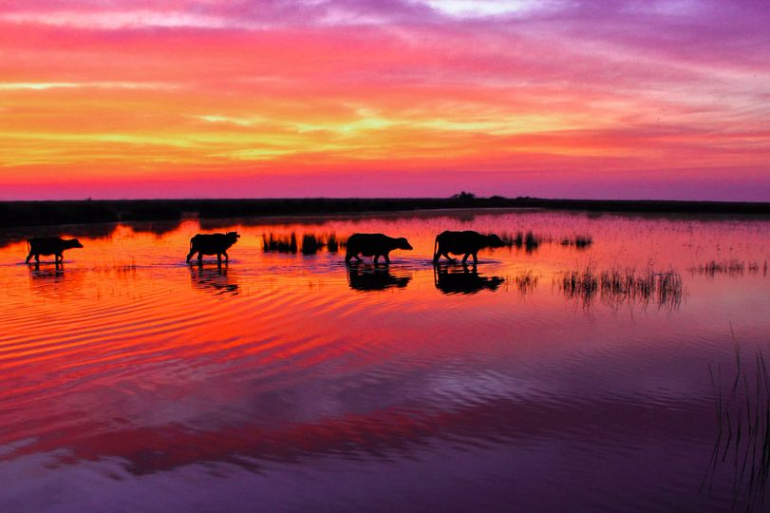

Slide 18
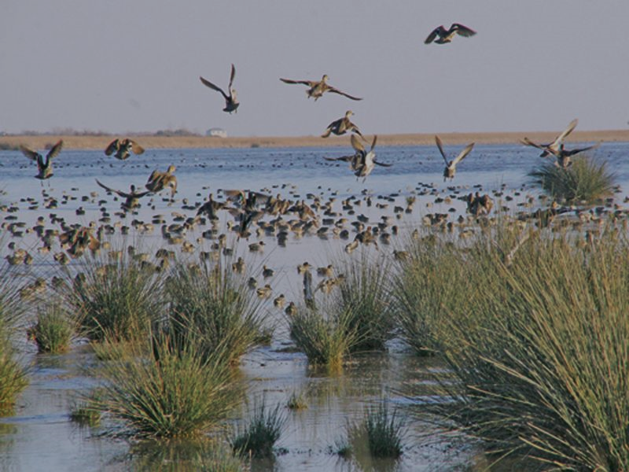
BAFRA BALIK GÖLLERİ VE BALIK TÜRLERİ

Slide 19
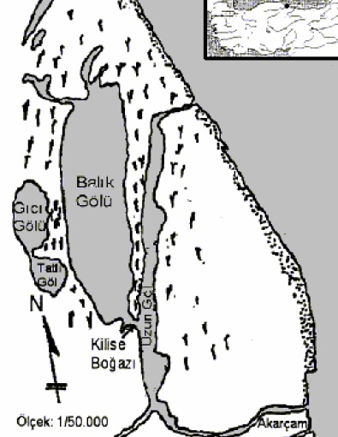
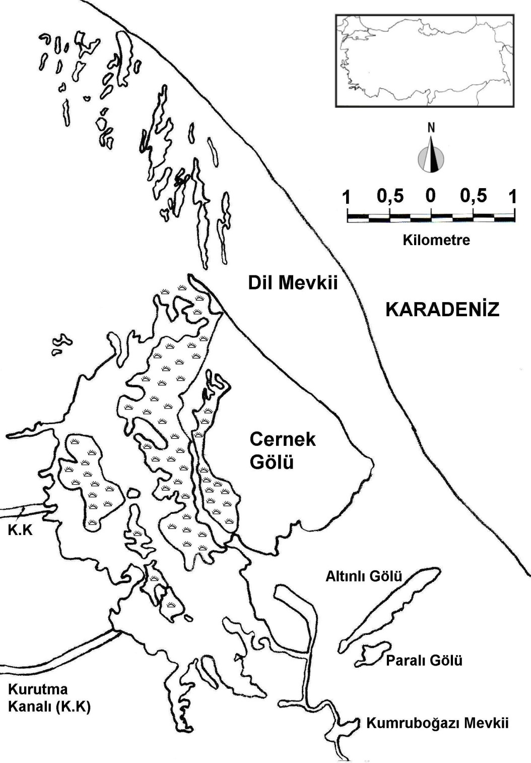

Slide 21
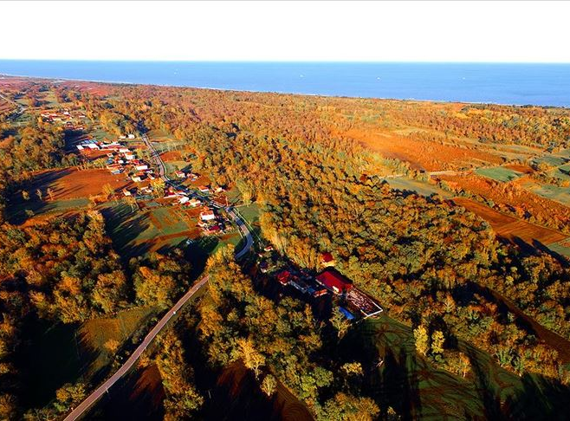

Slide 22
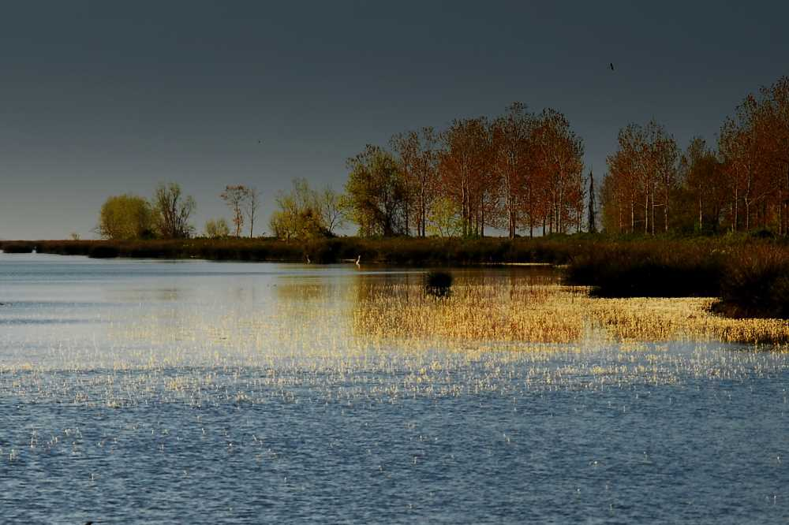

Slide 23
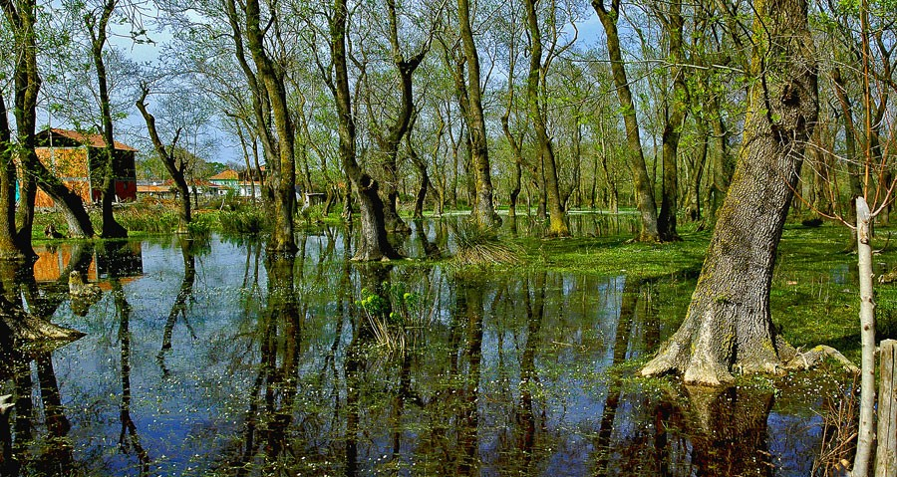
Deniz, ırmak, lagün, sazlık, bataklık, kumul, çayır, mera, orman gibi farklı ekolojik özelliklere sahip habitatların bir arada bulunduğu delta zengin biyolojik çeşitliliğe sahiptir. deltada bulunan Galeriç ormanı, ülkemizdeki nadir subasar ormanlarından biridir (Anonim, 2004).

Slide 24
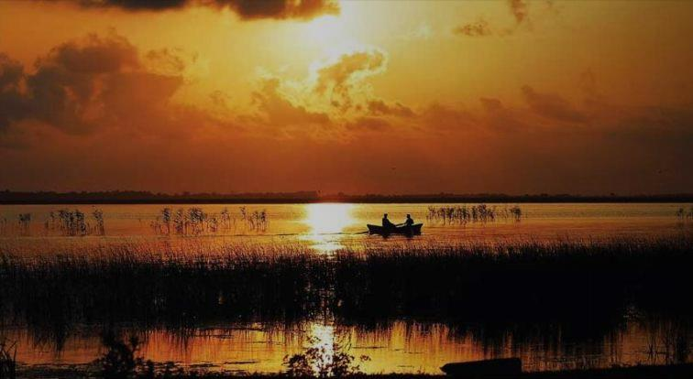
Cernek Gölü ve çevresini kapsayan 4000 hektarlık alan 1979 yılında orman bakanlığınca "yaban hayatı koruma sahası" ilan edilmiştir. ayrıca, 1994 yılında deltanın doğu bölümünde yer alan sulak alanların tamamı kültür bakanlığınca doğal sit alanı ilan edilerek koruma altına alınmıştır (Balkaya ve Çelikoba, 2005).

Slide 25
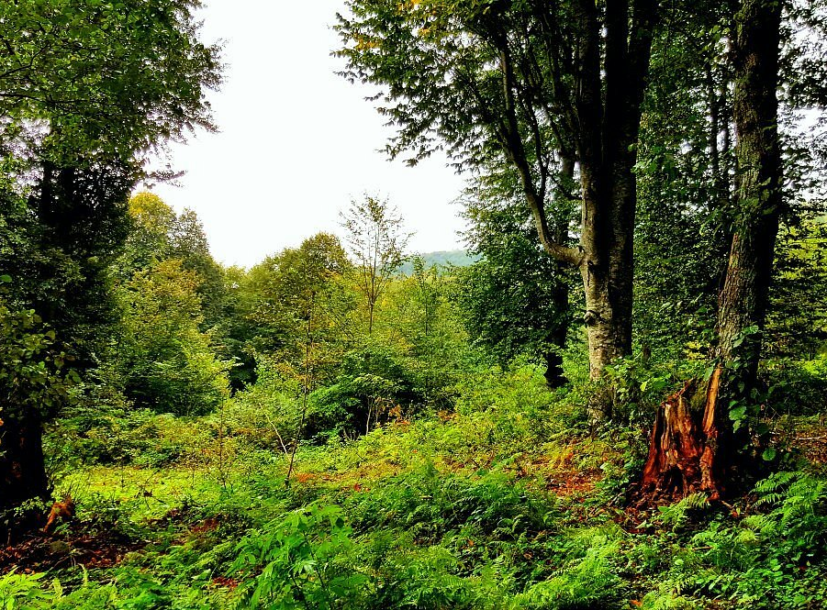
NEBİYAN DAĞI

Slide 26
Nebiyan dağı, Orta Karadeniz bölümünde Samsun İli sınırları içinde, Ondokuz Mayıs İlçe Merkezi’nin 26 km güneybatısında yer alır. Dağ idari açıdan Bafra ve Ondokuz Mayıs ilçelerinin sınırları içinde yer alır. Kızılırmak üzerinde kurulu Derbent Baraj Gölü’nün doğusunda, kuzeybatı-güneydoğu istikametinde uzanan Nebiyan Dağı, zirve noktasında 1224 metre yükseltisi ile yörenin en yüksek dağı özelliğine sahiptir. Samsun Şehir Merkezi’ne 55 km, Atakum’a 45 km mesafededir. Ulaşım avantajı nedeniyle ekoturizm açısından önemli bir cazibe merkezi durumundadır (Kadıoğlu ve Aydın, 2018).

Slide 27
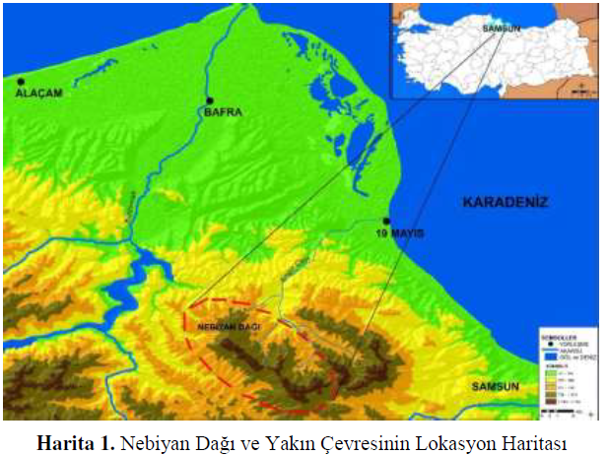

Slide 28
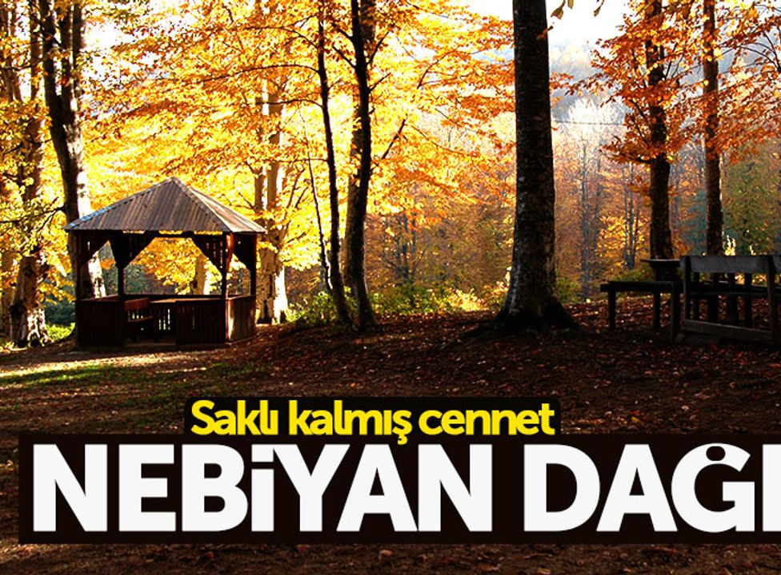

Slide 29
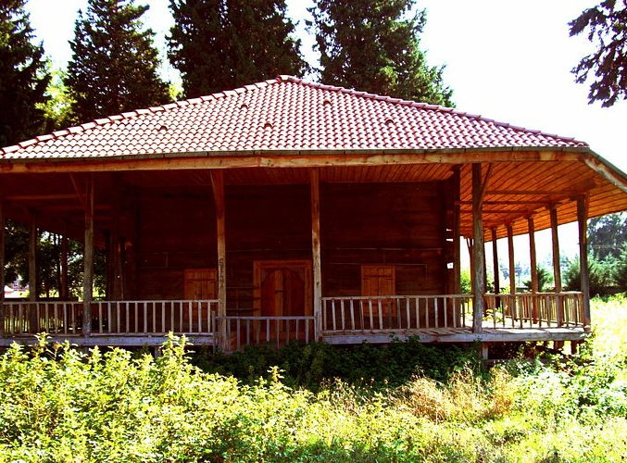

Slide 30
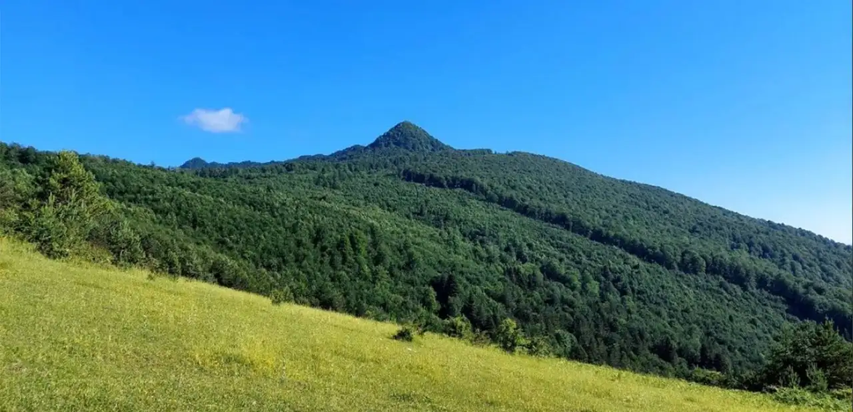

Slide 31
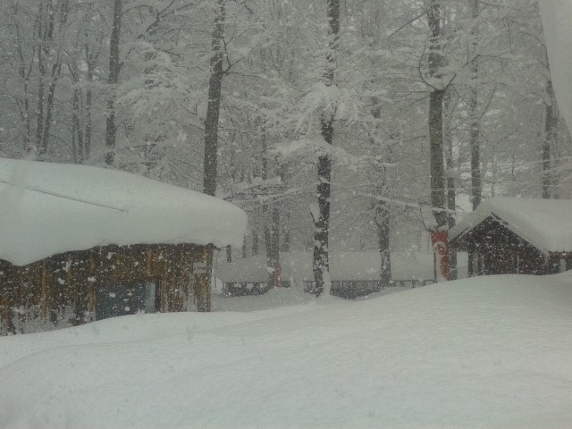

Slide 32
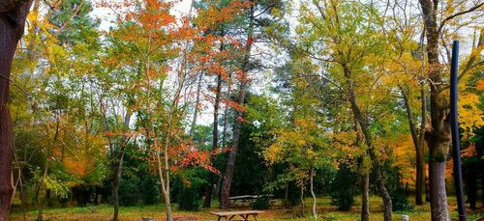

SARIGAZEL TABİAT PARKI

Slide 33
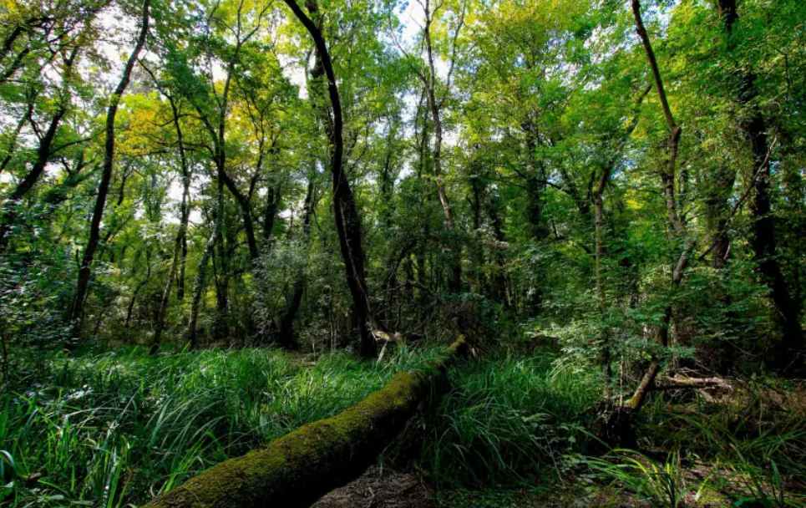

Slide 34
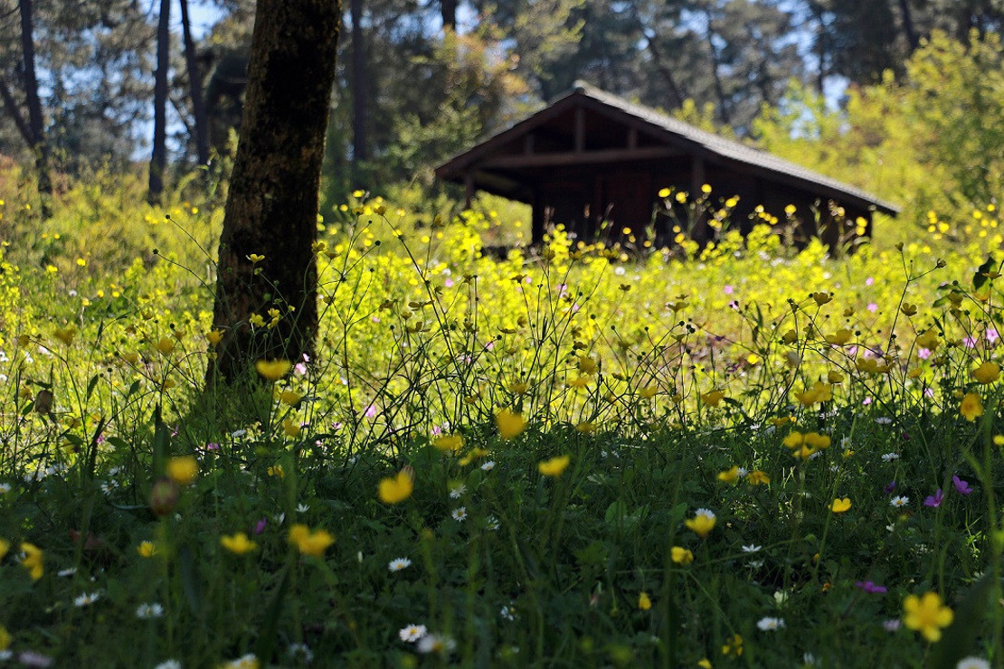

Slide 35
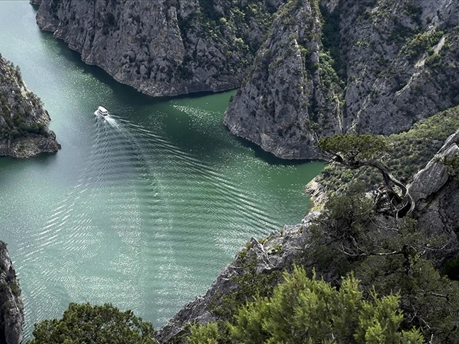
ŞAHİNKAYA KANYONU

Slide 36
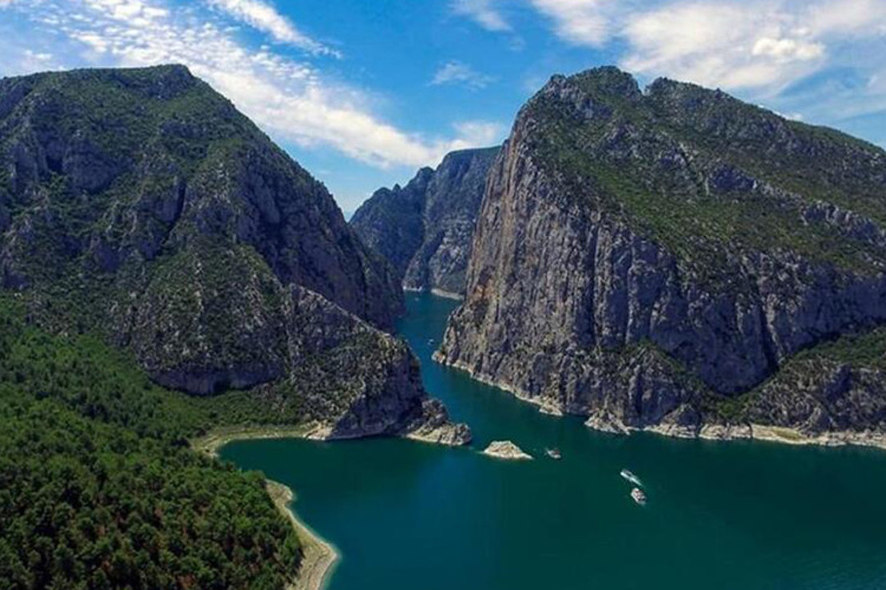

Slide 37
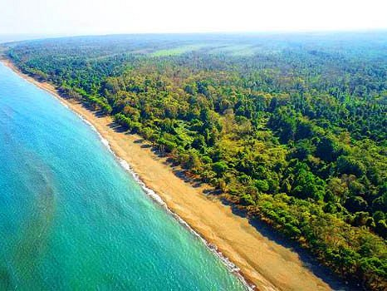
AMAZON TABİAT PARKI- TERME

Slide 38
